Slide 1
POO (Java)
Sistema HAS
Helaman Garcia Silva
2026-1
Gestión de clientes y ventas

Slide 2
01
02
03
04
05
06
07
08
Agenda
El problema
Objetivo y alcance
Diseño orientado a objetos
Arquitectura del sistema
Persistencia y JDBC
Interfaz gráfica (demo)
Resultados alcanzados
Conclusión final

Slide 3
El problema
Muchas microempresas del sector comercio —como la Librería y Bazar “HAS”— registran clientes y ventas en cuadernos u hojas sueltas. Sin validación ni historial confiable, esto produce errores de cálculo, información dispersa y atención más lenta cada vez que el negocio crece

Slide 4
Manual vs
Sistema
Antes: cuaderno y calculadora
Cálculo manual del total, propenso a errores. Búsqueda lenta del historial de un cliente. Sin validación de datos al registrar
Después: sistema con SQL Server
Total calculado automáticamente por línea. Consulta inmediata por cliente mediante INNER JOIN. Datos centralizados y persistentes en la base de datos

Slide 5
01
Objetivo y alcance Centralizar clientes, productos y ventas

Slide 6
Arquitectura del sistema
Vista
Servicio
Modelo
Datos
01
02
03
04
Interfaz Swing organizada en pestañas: Clientes, Productos, Registrar Venta y Consultar Ventas
Reglas de negocio y validaciones del sistema; lanza excepciones propias del dominio
Cliente, Producto (abstracta) y sus subtipos, Venta y DetalleVenta
SQL Server vía JDBC: ClienteDAO, ProductoDAO y VentaDAO

Slide 7
01
02
03
Diseño orientado a objetos
ProductoUtilEscolar
ProductoPapeleria
ProductoBazar
Extiende Producto y sobrescribe calcularPrecioFinal(): -10% de descuento cuando está en campaña escolar
Sobrescribe el mismo método: -12% de descuento cuando el producto se vende al por mayor
Un tercer subtipo: -20% de descuento cuando el producto está fuera de temporada alta

Slide 8
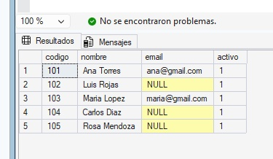
01
Persistencia y JDBC
02
03
04
Conexión JDBC
Driver mssql-jdbc gestionado por Maven; login SQL dedicado en Conexion.java (Singleton)
Patrón DAO
ClienteDAO, ProductoDAO y VentaDAO concentran el SQL, separado de la lógica de negocio
Transacciones
Venta y DetalleVenta se confirman o revierten juntos, como una sola transacción
Consultas con JOIN
Ventas de un cliente mediante INNER JOIN con Cliente, filtrando por código

Slide 9
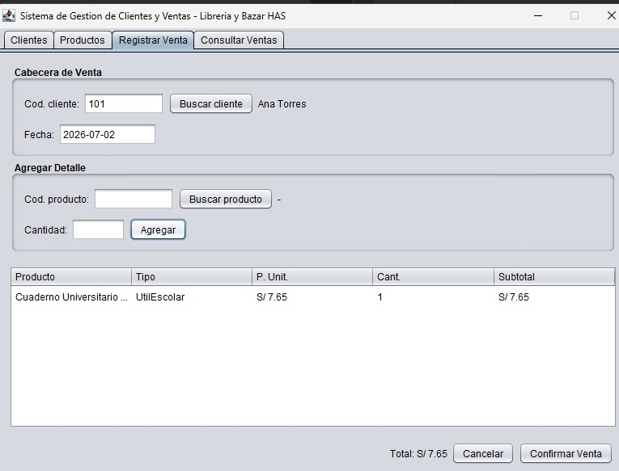
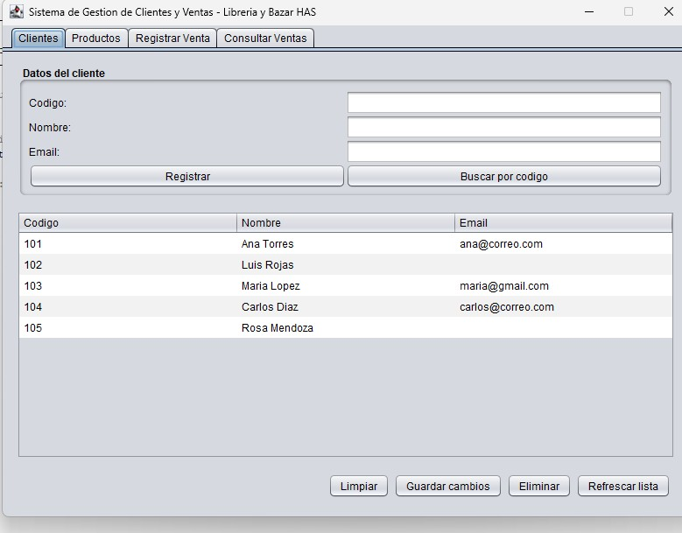
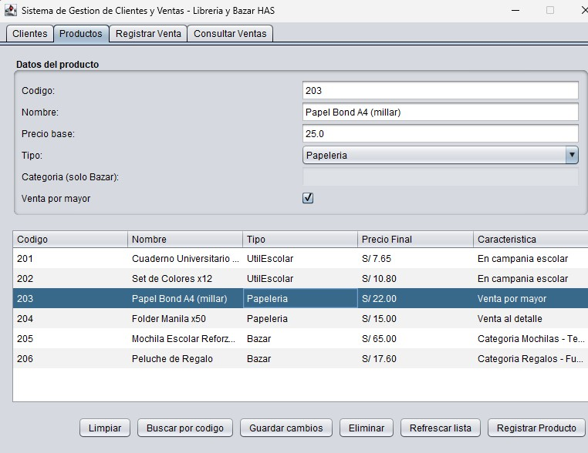
Interfaz gráfica
(demo)
Una sola ventana (JFrame) con cuatro pestañas: Clientes, Productos, Registrar Venta y Consultar Ventas. La interfaz reutiliza siempre la lógica de los servicios; nunca ejecuta SQL directamente

Slide 10
Resultados
40
6
5/5
100%
Todos los requerimientos comprometidos quedaron implementados y verificados contra LibreriaBazarDB
Requerimientos funcionales implementados
Requerimientos no funcionales cumplidos
Objetivos específicos alcanzados
De los flujos principales sin fallas críticas

Slide 11
Distribución de RF por módulo
Módulo Clientes (RF-01 a RF-10): registrar, validar, buscar, actualizar y eliminar
Módulo Productos (RF-11 a RF-20): catálogo con herencia y precio final polimórfico
25%
25%
Módulo Ventas (RF-21 a RF-34): registro transaccional, subtotal, total y consultas
Interfaz general (RF-35 a RF-40): navegación, validaciones y mensajes al usuario
35%
15%

Slide 12
01
Conclusión final
02
03
04
Datos centralizados
Centralizar y validar los datos en SQL Server resuelve la dispersión y los errores del registro manual
Diseño orientado a objetos
La jerarquía abstracta de Producto evita duplicar la lógica de precios entre sus tres subtipos
Persistencia confiable
JDBC con el patrón DAO y transacciones garantiza integridad referencial y atomicidad
Cálculo automático
El cálculo automático y polimórfico del total eliminó una fuente clave de error del proceso manual

Slide 13
Gracias
-------
Helaman Garcia Silva
Ingenieria de Sistemas Computacionales
Please keep this slide for attribution

